Slide 1
lección 23 gramática
profesora:sol

Slide 2
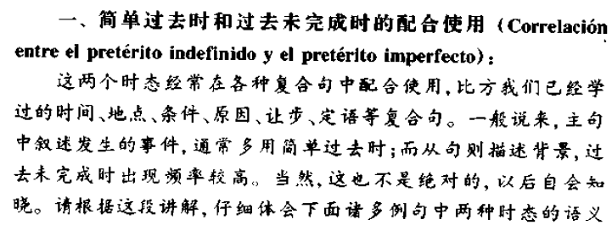

Slide 3
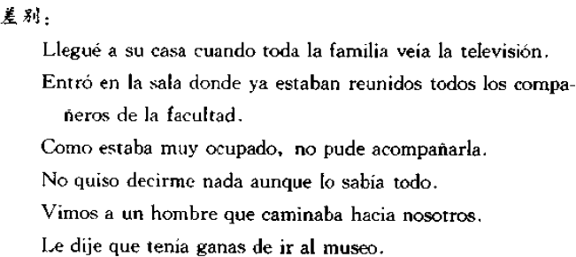

Slide 4
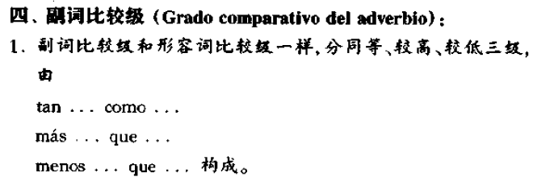

Slide 5
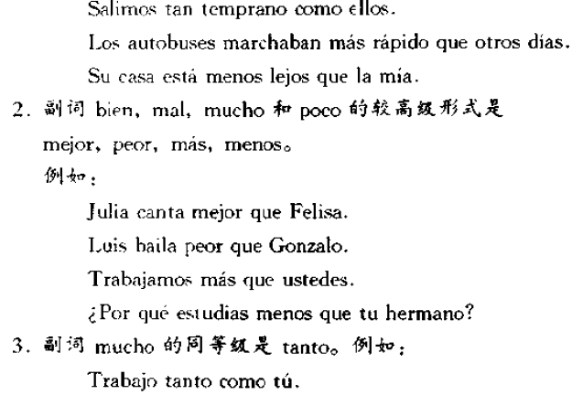

Slide 6
副词类型总结
四类：地点、时间、数量和方式
1、地点状语包含空间上的信息，一般出现在句末
La siguiente gasolinera está lejos,no cerca.（下个加油站很远，离这儿不近。）
2、时间状语所提供的信息，可以是事情发生的时刻（某个时间点），也可以指事情发生的频繁度（频率）。
El curso termina en Navidad.（课程在圣诞节结束。）
Siempre voy a la escuela en coche con mi padre,aunque a veces voy en taxi,pero nunca voy en autobús.（我经常搭我父亲的车去上学，尽管有时也坐出租车，但我从不坐公交。）

Slide 7
3、提供数量信息的副词经常位于动词后，但通常casi（几乎）和apenas（几乎不）总是位于动词前。
Mi hija come demasiado.（我女儿吃得太多了。）
Apenas tengo tiempo para dormir.（我几乎没有时间睡觉。）。
4、表达动作发生的方式，经常要用到像rápidamente（快速地）,cariñosamente（可爱地）,agresivamente（有攻击性地）之类的副词。
就像我们看到的一样，这些副词是由阴性单数形容词rápida，cariñosa，agresiva加词缀-mente构成的。
5、以-mente结尾的单词一般都很长，所以一般出现在句尾

Slide 8
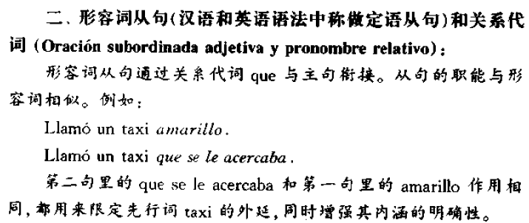

Slide 9
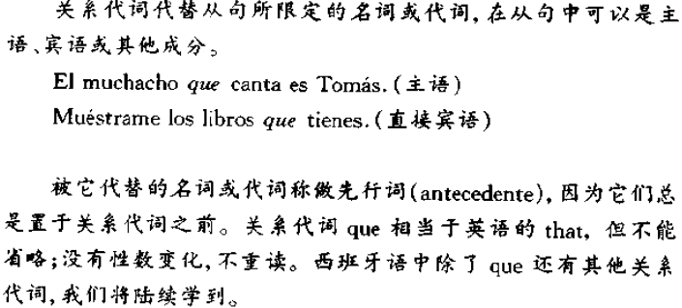

Slide 10
从句类型回顾
原因从句：用来解释某人为何做某事，或某事为何发生。
引导原因从句比较典型的词汇有：porque,como,pues,ya que
和puesto que。原因从句可以位于主语之前或之后
Como no llegabas, me marché.（因为你没到，所以我离开了。）
·还有一些不太常用的原因从句引导词有：gracias a（多亏），
debido a（由于），en vista de（鉴于...），所有这些词都要与
que连用。还有一种形式是在por后面加动词原形。
No puedo comprar el pan por no tener dinero.
（我没法买那块面包因为我没有钱。）

Slide 11
地点从句：地点从句说明动词动作所发生的地点，最常用的
从句引导词是donde
Encontraré el libro donde me aconsejaste.（我在你建议我的地方找到了这本书。）
当动词或句意需要的时候，donde前面可以加前置词。
前置词a会与donde缩合，组成一个单词，adonde可以用donde替换
no sé adonde vas.
条件从句si.......
结果从句tanto....que,tan...que....,tal..que
宾语从句

Slide 12
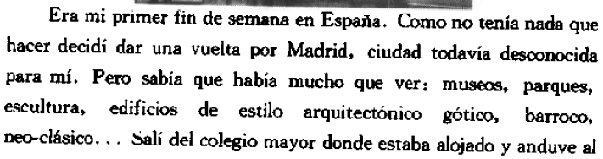
azar.
el fin de semana：周末 entre semana：周内
tener nada que hacer无事可做，tener +代词+que+inf.=haber+代词+inf. 如:No hay nada que decir. 没什么可说的）。
estaba alojado也可以用me alojadaba替代。这里，这句话就是形容词从句，donde后面的estaba alojado修饰colejio mayor，专指我住的学院

Slide 13
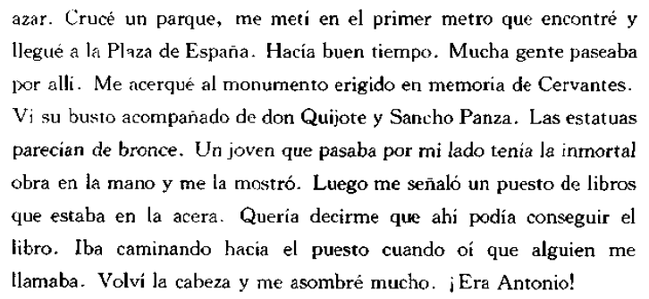
pasar por mi lado （从我身边经过）；不朽的作品指的是El Ingenioso Hidalgo Don Quijote de la Mancha；主人公是上一段所提到的两个塑像：Don Quijote y Sancho Panza；
parecer（好像）后面可以跟名词、形容词、副词，也可以跟前置词de，表示...的。像书中的这句话，parecían de bronce（是青铜的）

